Slide 1
Отчет о работе комитета Ирбитской городской организации Профсоюза
за период 2014 – 2019 гг.
Новикова Ирина Витальевна,
Председатель Ирбитской городской
организации Профсоюза
г. Ирбит
12 ноября 2019 г.

Slide 2
Федеральный закон "О профессиональных союзах, их правах и гарантиях деятельности" от 12.01.1996 N 10-ФЗ Устав Профсоюза работников народного образования и науки РФ.
Нормативные основания

Slide 3
Структура и состав городской организациии Профсоюза
 | 2014 | 2015 | 2016 | 2017 | 2018 | 2019
Количество ППО из них: | 29 | 30 | 30 | 29 | 30 | 30
Школы | 7 | 7 | 7 | 7 | 8 | 8
Детские сады | 19 | 19 | 19 | 18 | 18 | 18
ДО | 2 | 3 | 3 | 3 | 3 | 3
Другие | 1 | 1 | 1 | 1 | 1 | 1

Slide 4
Общая численность городской организации Профсоюза
 | 2015 | 2016 | 2017 | 2018 | 2019 | разность
работающие | 284 | 529 | 700 | 794 | 862 | + 578
пенсионеры | 3 | 5 | 14 | 21 | 27 | +24
ИТОГО* | 287 | 534 | 714 | 815 | 889 | + 602
 | 26,47 % | 53,00 % | 59,3 % | 59,65% | 60,7% | +34,23 %

Slide 5
Численность первичной профсоюзной организации 0 < 50 % < 100 %
ППО | Процент охвата
МБОУ «Школа № 1» | 53,3 %
МАОУ «Школа № 8» | 50,00 %
МАОУ «Школа № 9» | 74,3 %
МБДОУ «Детский сад № 1» | 100 %
МБДОУ «Детский сад № 2» | 85,7 %
МБДОУ «Детский сад № 5» | 76,4 %
МБДОУ «Детский сад № 7» | 59,57 %
МБДОУ «Детский сад № 9» | 64,1 %
МБДОУ «Детский сад № 10» | 59,37 %
МБДОУ «Детский сад № 11» | 88,8 %
МБДОУ «Детский сад № 13» | 66,6 %
МБДОУ «Детский сад № 14» | 62,33%

Slide 6
Численность первичной профсоюзной организации 0 < 50 % < 100 %
ППО | Процент охвата
МБДОУ «Детский сад № 16» | 79,4 %
МБДОУ «Детский сад № 19» | 100 %
МБДОУ «Детский сад № 20» | 100 %
МБДОУ «Детский сад № 22» | 86,2 %
МБДОУ «Детский сад № 23» | 67,56 %
МБДОУ «Детский сад № 25» | 63,0 %
МБДОУ «Детский сад № 26» | 80,0 %
МБДОУ «Детский сад № 27» | 80,28 %
МАОУ ДО «Центр детского творчества» | 54,23%
МАОУ ДО ЗОЛ ООЦ «Салют» | 100,00 %

Slide 7
Областная акция «Ты нужен Профсоюзу, Профсоюз нужен тебе!»
 | 2017 | 2018 | 2019
Количество ППО, принимающих участие в акции | 24 | 25 | 26
Принято в профсоюз (чел.) | 71 | 83 | 87
Из них молодежи | 8 | 18 | 29

Slide 8
«Профсоюзная лотерея»
.
Год | Количество победителей
2017 год | 30 чел.
2018 год | 34 чел.
2019 год | 41 чел.
Всего: | 105 чел.
Бюджет | 73,5 тыс. руб.

Slide 9
Областная акция «Ты нужен Профсоюзу, Профсоюз нужен тебе!»
Посвящение в сказочницы МАДОУ «Детский сад № 26».
Конкурс «Талантлив человек, талантлив во всем!»
МАДОУ «Детский сад № 27».
Коллективное посещение театра МАОУ «Школа № 9».
Оформление стенгазеты МБДОУ «Детский сад № 20».

Slide 10
2019 год - год выборов
ППО | ФИО
МБОУ «Школа № 1» | Богданова Татьяна Леонидовна
МАОУ «Школа № 8» | Ивачева Светлана Борисовна
МБДОУ «Детский сад № 1» | Сусь Дарья Юрьевна
МБДОУ «Детский сад № 5» | Пелевина Ольга Павловна
МБДОУ «Детский сад № 14» | Папулова Наталья Васильевна
МБДОУ «Детский сад № 19» | Кукарских Наталия Викторовна
МАДОУ «Детский сад № 21» | Дубских Ольга Геннадьевна

Slide 11
Работа выборных органов городской организации Профсоюза»
6 пленарных заседаний городского комитета
Об итогах работы городского комитета Профсоюза за 2015, 2016, 2017, 2018 задачах на последующие периоды;
Об исполнении профсоюзного бюджета и проекте сметы на 2015, 2016, 2017, 2018, 2019 годы.
68 заседаний президиума
рассмотрены вопросы внутрисоюзной работы

Slide 12
ВПИТ И ВТИТ
Внештатный технический инспектор труда –
Белькова Марина Алексеевна.
Внештатный правовой инспектор труда – Проскурнина Галина Ивановна.

Slide 13
Правовая работа
Проведены мониторинги:
удовлетворенности организацией дополнительного профессионального образования (профессиональной переподготовки и повышения квалификации);
по введению новой системы оплаты труда;
заработной платы молодых педагогов со стажем работы до 3 лет;
о кадровой ситуации в системе образования Свердловской области.

Slide 14
Региональные тематические проверки соблюдения трудового законодательства
Год | Тема | Выявлено нарушений
2015 | «Соблюдение норм областного Соглашения в ОО Свердловской области» | 1
2016 | Эффективный контракт | 8
2017 | «Изменение оплаты труда в трудовых договорах» | 21
2018 | «Трудовая книжка» | 262
2018 | «Установление педагогическим работникам компенсационных выплат за дополнительные виды работ» | 34
2018, 2019 | «Изменение оплаты труда в трудовых договорах» | 14

Slide 15
Конкурс «Охрана труда»
за 2017 год
МАДОУ «Детский сад № 9»;
МАДОУ «Детский сад № 14»;
МАОУ ДО «Ирбитская ДЮСШ»
за 2018 год
МАДОУ «Детский сад № 14»;
МБДОУ «Детский сад № 20»;
МАДОУ «Детский сад № 21»;
МАДОУ «Детский сад № 26»;
МАОУ ДО «Ирбитская ДЮСШ»

Slide 16
Обучение профсоюзных кадров и актива
для председателей первичных профсоюзных организаций, уполномоченных по охране труда, ответственных за правовую работу - 29 семинаров.
для председателей первичных профсоюзных организаций, уполномоченных по охране труда и руководителей образовательных организаций – 5 окружных семинаров.

Slide 17
Приоритетные направления деятельности Профсоюза образования
вопросы оплаты труда
Участие в регулировании социально-трудовых отношений в сфере образования
вопросы совершенствования программ ДПО
организация режима рабочего времени и времени отдыха
поддержка молодых педагогов
экспертиза профессиональных стандартов и особенностей их применения
совершенствование системы аттестации
вопросы охраны труда

Slide 18
Соглашение между Администрацией МО город Ирбит,
Управлением образования МО город Ирбит,
Ирбитской городской организацией профсоюза работников народного образования и науки РФ на 2018 -2020 гг.
установление председателям ППО за организацию работы в рамках общественно-государственного управления образовательной организацией ежемесячных компенсационных выплат;
оплата труда учителей на ЕГЭ и ОГЭ;
уральский коэффициент, плата за сверхурочную, ночную работу начисляются на минимальный размер оплаты труда.

Slide 19
Коллективные договоры
 | 2014 | 2015 | 2016 | 2017 | 2018 | 2019
Количество коллективных договоров в образовательных организациях | 14 | 16 | 21 | 21 | 27 | 26

Slide 20
Формы информационной работы:
Информация это не то, что показывает, как устроен мир,
а то, что его формирует
Еженедельные рассылки (изменения в законодательстве, разъяснения, дайджест СМИ, новости о работе Профсоюза;
Выступления на массовых мероприятиях (семинары, совещания, профессиональные конкурсы, спортивно-массовые и культурные мероприятия);
Размещение информации в профсоюзных уголках и на сайтах;

Slide 21
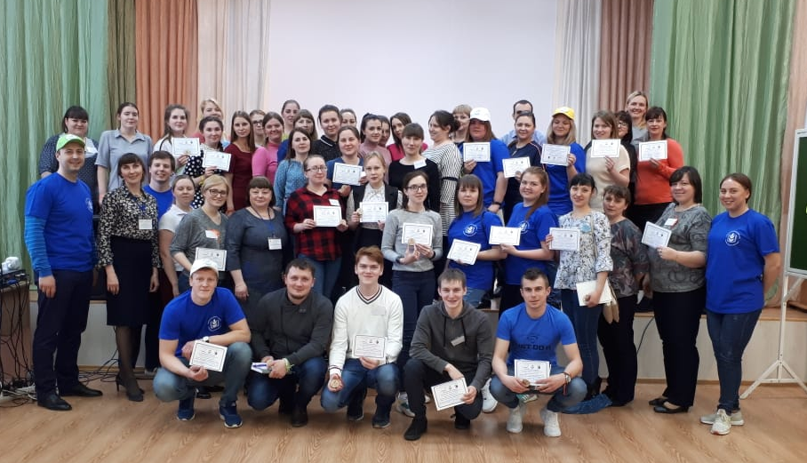
Работа с молодыми педагогами
2015 год - Сборы молодых педагогов (МАОУ ДО ЗОЛ ООЦ «Салют»)
2017 год - Ночные сборы молодых педагогов (МАОУ «Школа № 9»)
2019 год - Весенние сборы молодых педагогов (МАОУ «Школа № 8»)

Slide 22
Инновационные формы работы
Название проекта | Количество участников | Сумма средств
«Дисконтная карта» | 905

Slide 23
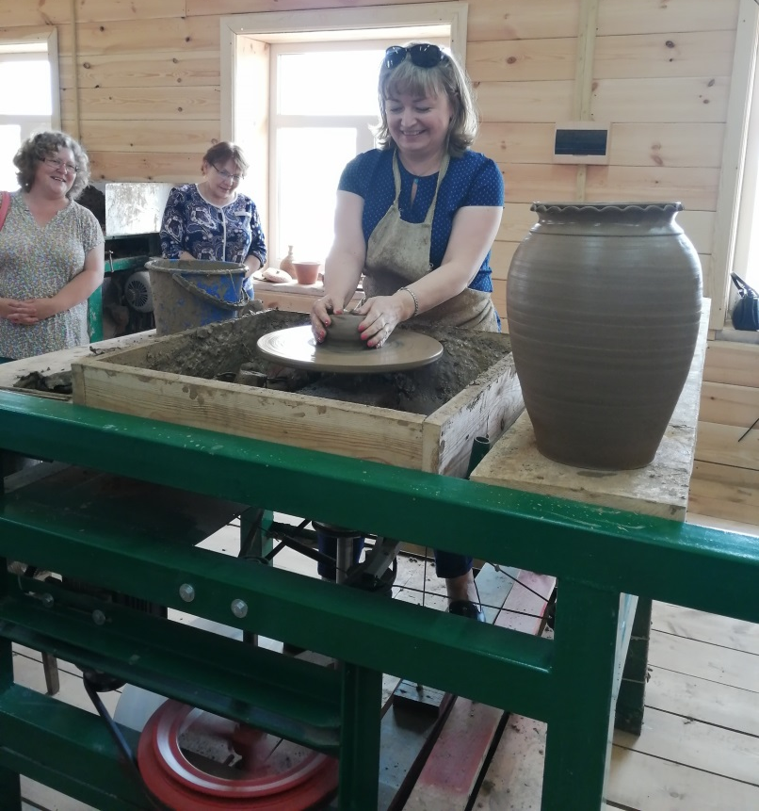
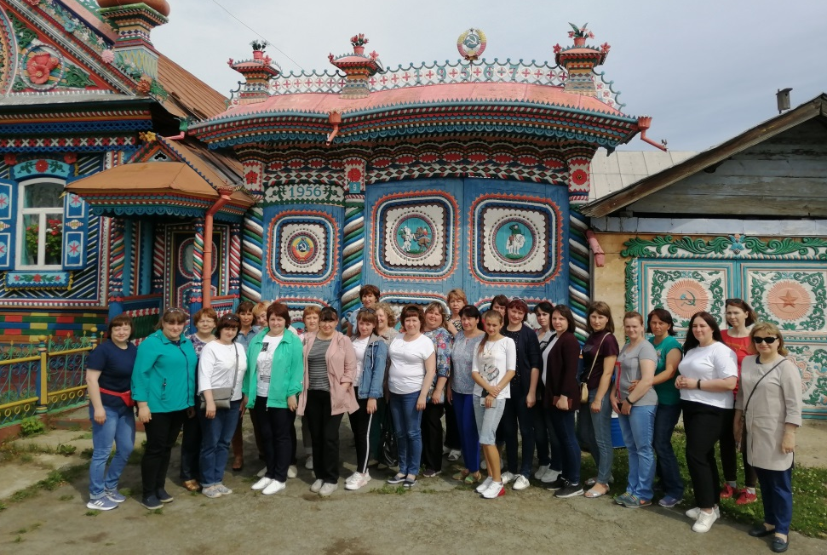
«Образовательный туризм для членов профсоюза»
На проект «Образовательный туризм» за 3 года было выделено - 35 655,00 рублей

Slide 24
Оздоровление членов профсоюза в санатории – профилактории «Юбилейный»
 | 2015 | 2016 | 2017 | 2018 | 2019
Количество оздоровленных человек | 14 | 19 | 32 | 29 | 32
Компенсацию стоимости путевки получили
в размере 1400,00 рублей
97 человек на сумму 135 800,00 рублей

Slide 25
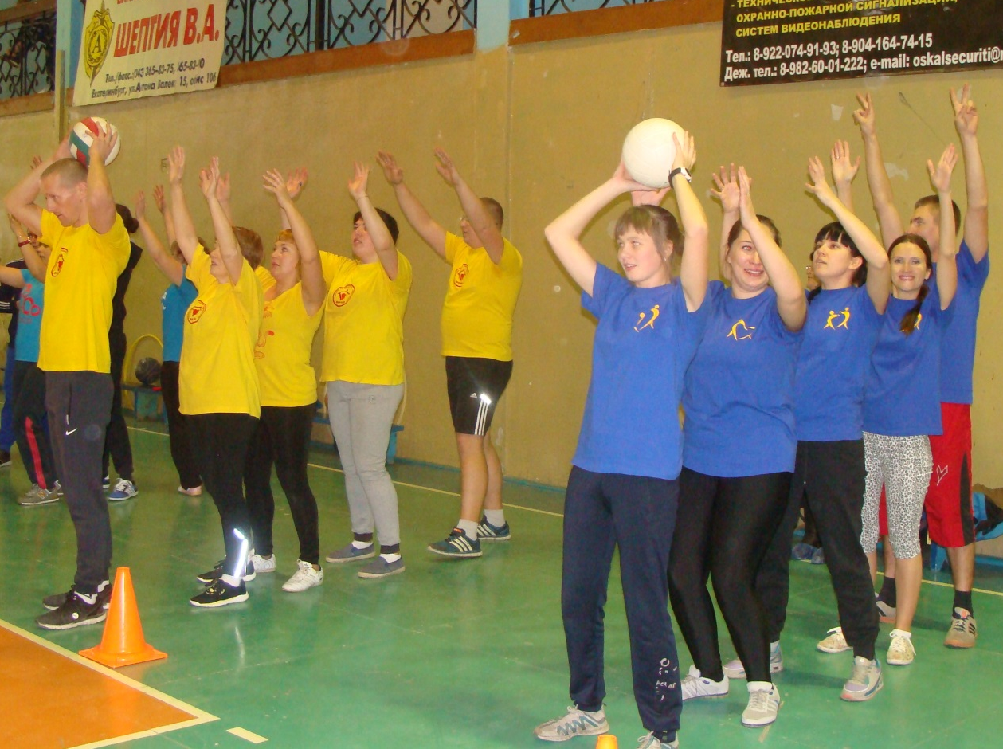
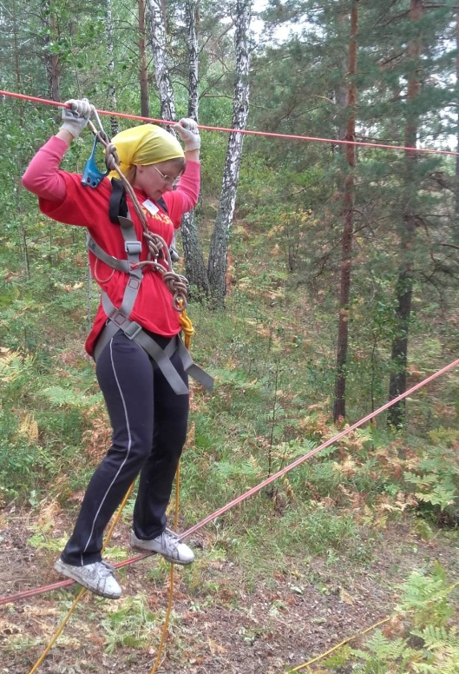
Спартакиада и туристический слет

Slide 26
Фестиваль «Грани таланта»

Slide 27
Новогодние мероприятия

Slide 28
Основные направления финансирования
спортивной работы
культурно-массовой работы,
Инновационные проекты
оказание материальной помощи

Slide 29
Приоритетные задачи на новый период
Увеличение численности.
Повышение авторитета и роли Ирбитской городской организации Профсоюза в вопросах защиты и представительства социальных и трудовых прав работников, прав на безопасные условия труда через активизацию выполнения уставных задач по развитию социального партнерства.
Повышение компетентности профсоюзного актива в вопросах трудового законодательства, законодательства по охране труда, информационных технологий через совершенствование системы подготовки и обучения профсоюзного актива.
Усиление информационной работы через внештатного специалиста по информационной работе + странички на сайтах.
Реализацию прав профсоюзных организаций на участие в общественно-государственном управлении образовательными организациями, и участии в работе коллегиальных органов управления организациями.
Содействие подготовке, закреплению и профессиональному становлению педагогических кадров.

